Slide 1
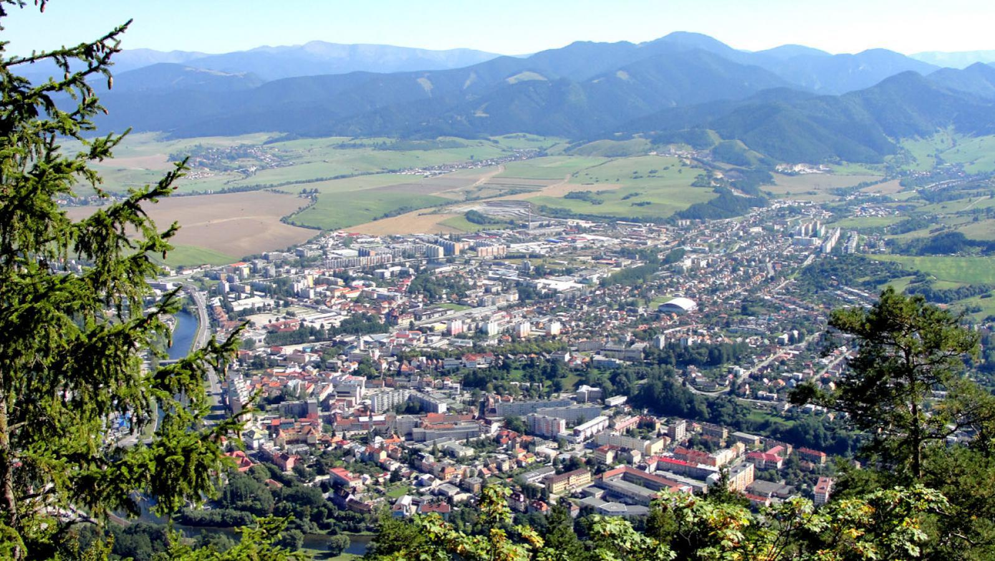
Ružomberok
Marek Kačmár
3.A
GJAR

Slide 2
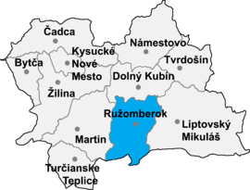
Poloha
západná časť Liptovskej kotliny
Veľká Fatra, Nízke Tatry, Chočské vrchy

Slide 3
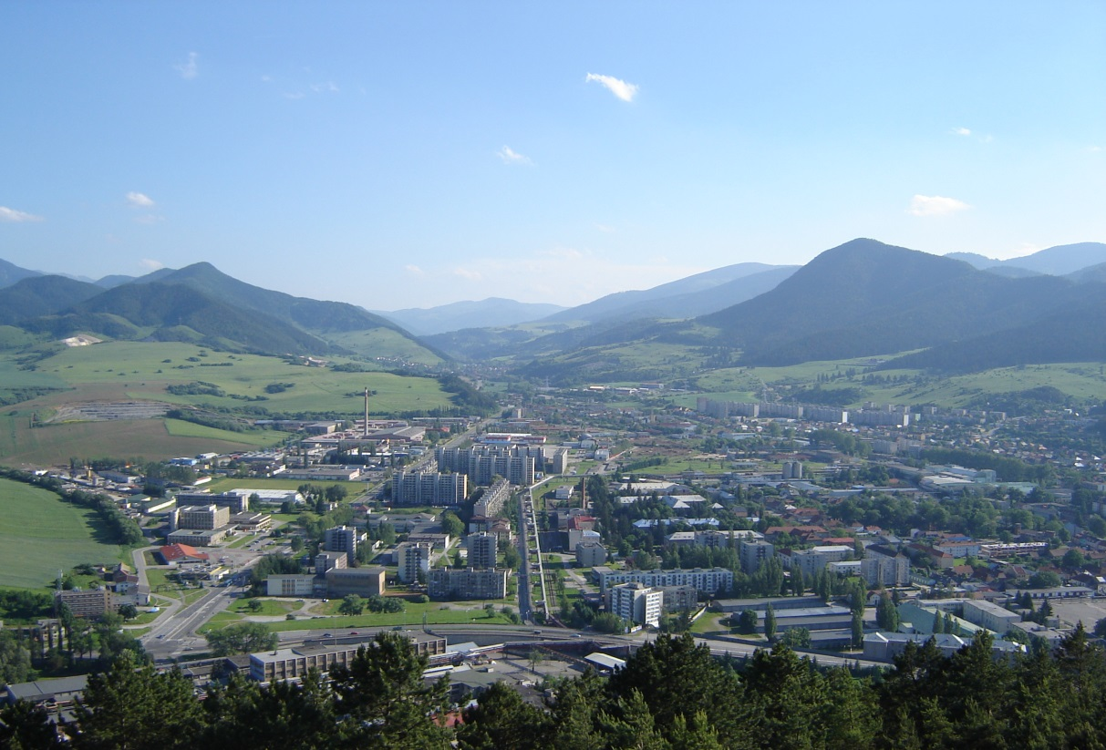
Základné údaje
Počet obyvateľov: 27 551
Rozloha: 126,72 km²
Telefónna predvoľba: +421-44
PSČ: 034 01

Slide 4
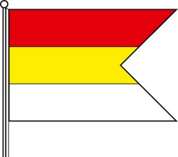
Erb a vlajka mesta Ružomberok

Slide 5
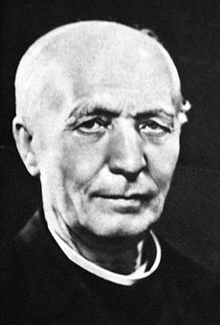
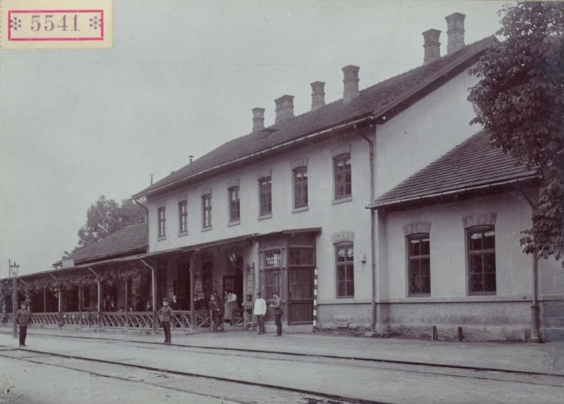
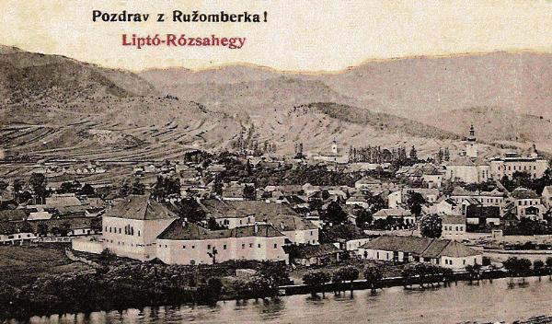
História
prvá písomná zmienka z roku 1233
príchod nem. kolonistov v roku 1318
1390 - mesto odovzdané likavskému panstvu
Andrej Hlinka

Slide 6
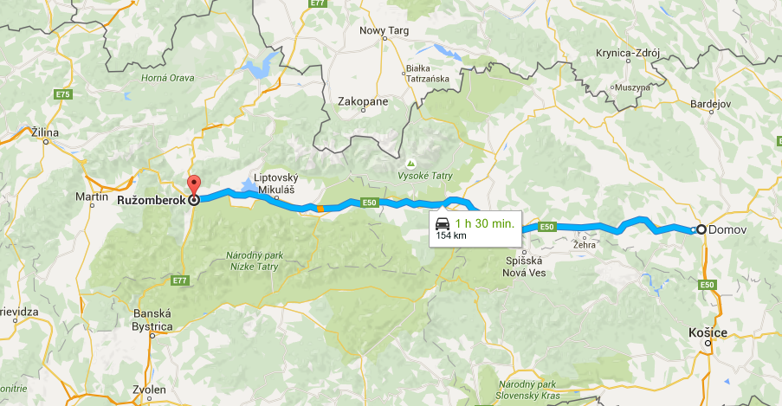
Ako sa tam dostať ?

Slide 7
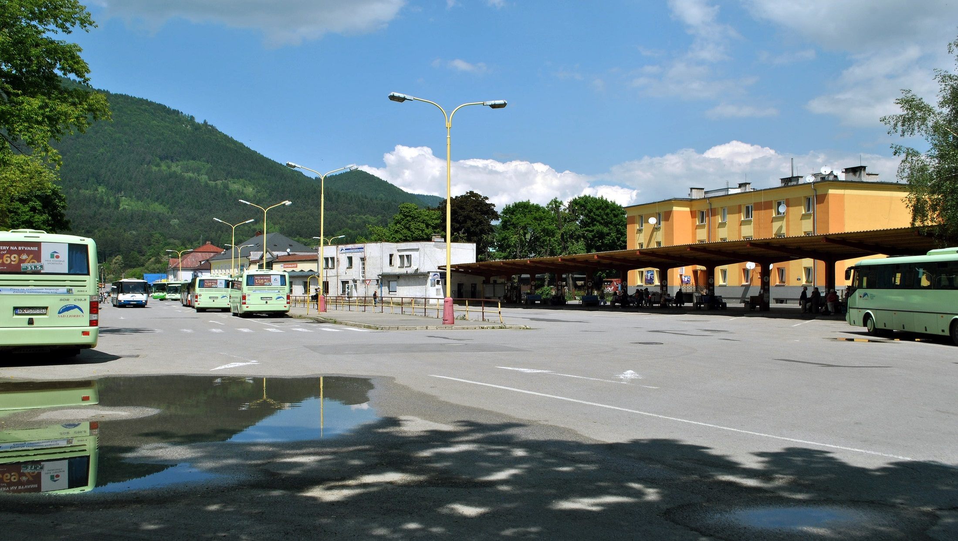

Slide 8
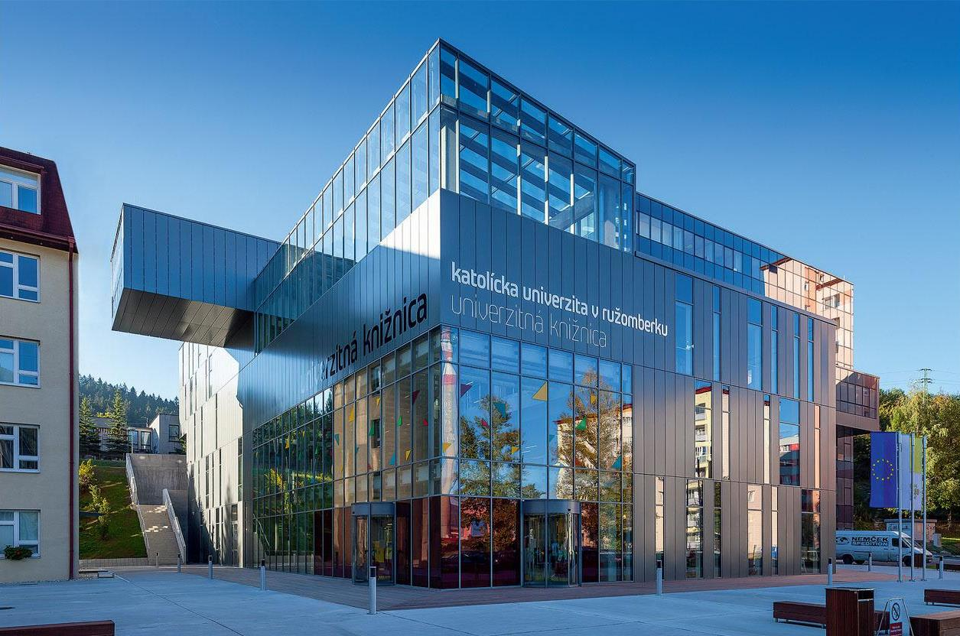
Vybavenosť mesta
Materské školy: 10
Základné školy: 10
Stredné školy: 10
Vysoké školy: 3
– Katolícka univerzita
– Trenčianska univerzita
– Žilinská univerzita

Slide 9
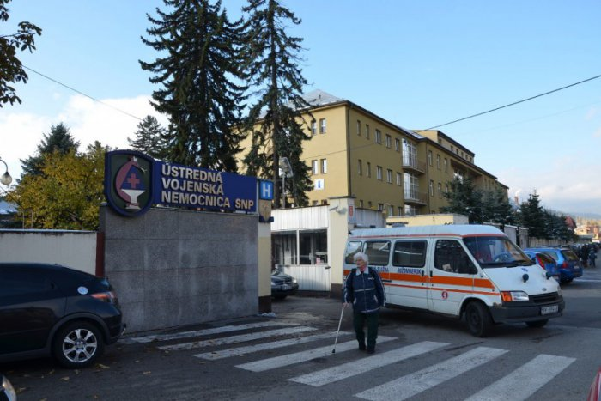
Ambulancie: 64
Lekárne: 17
Nemocnica: Ústredná vojenská nemocnica SNP Ružomberok

Slide 10
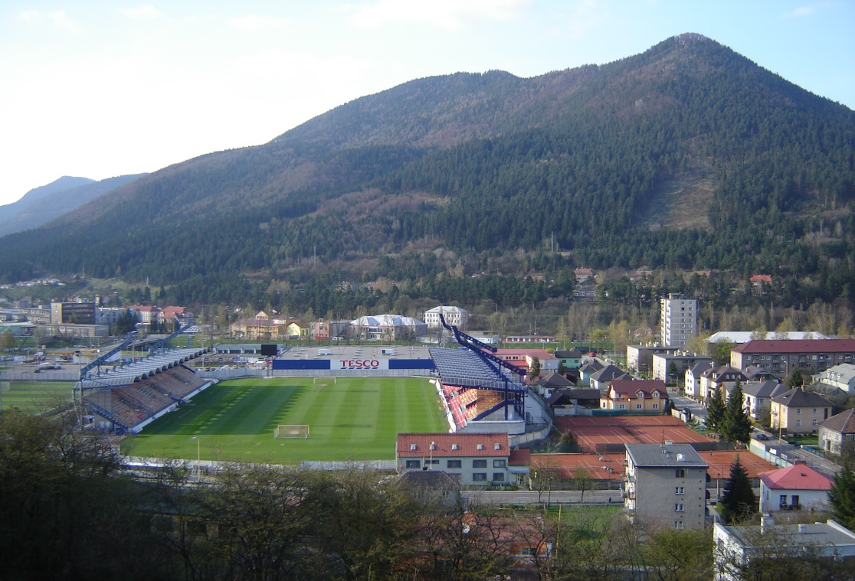
Športové kluby
MFK Ružomberok – futbal
MHK Ružomberok – hokej
OSTZ Ružomberok – stolný tenis
FBC Dukla Ružomberok – florbal
Klub slovenských turistov
Šachový klub Ružomberok
Tenisový klub Ružomberok

Slide 11
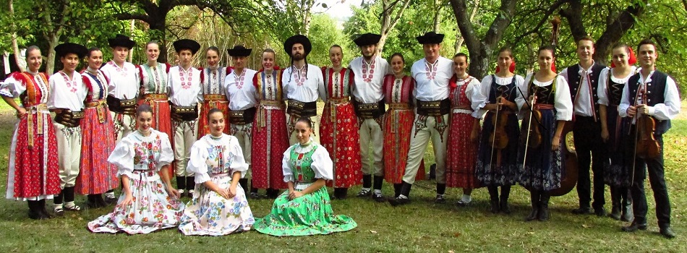
Folklórne súbory
FS Salatin
Folklórny súbor Liptov

Slide 12
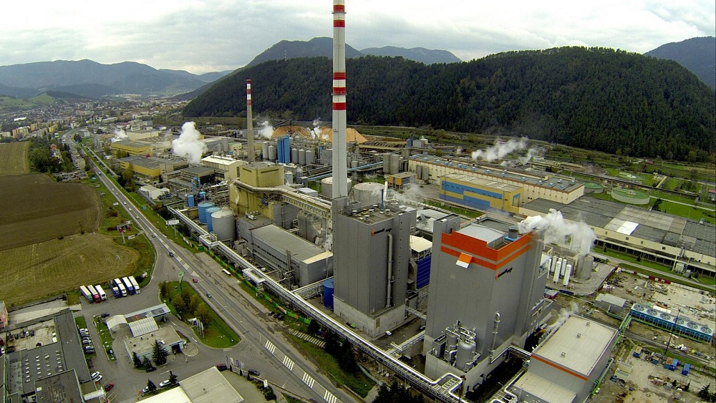
Mondi SCP

Slide 13
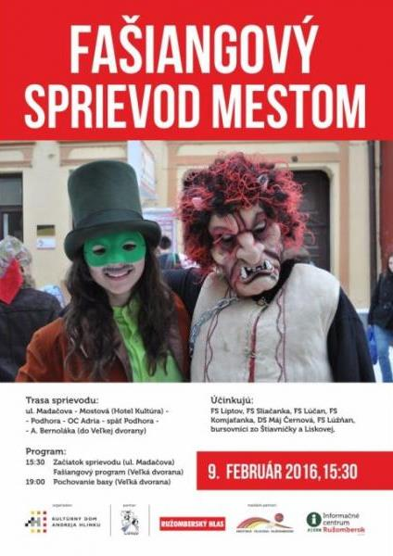
Podujatia

Slide 15
Mauzóleum Andreja Hlinku

Slide 16
Liptovské múzeum

Slide 17
Synagóga

Slide 18
Hrabovská dolina

Slide 19
Video

Slide 20
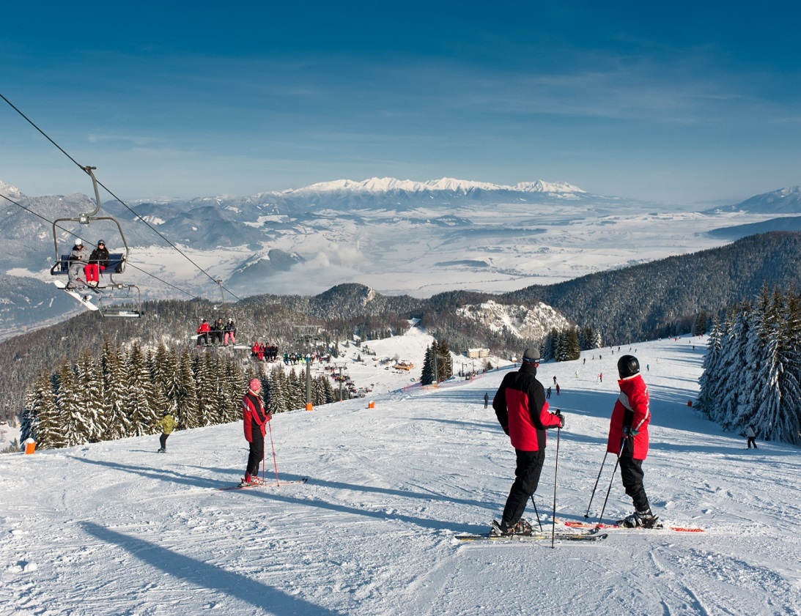
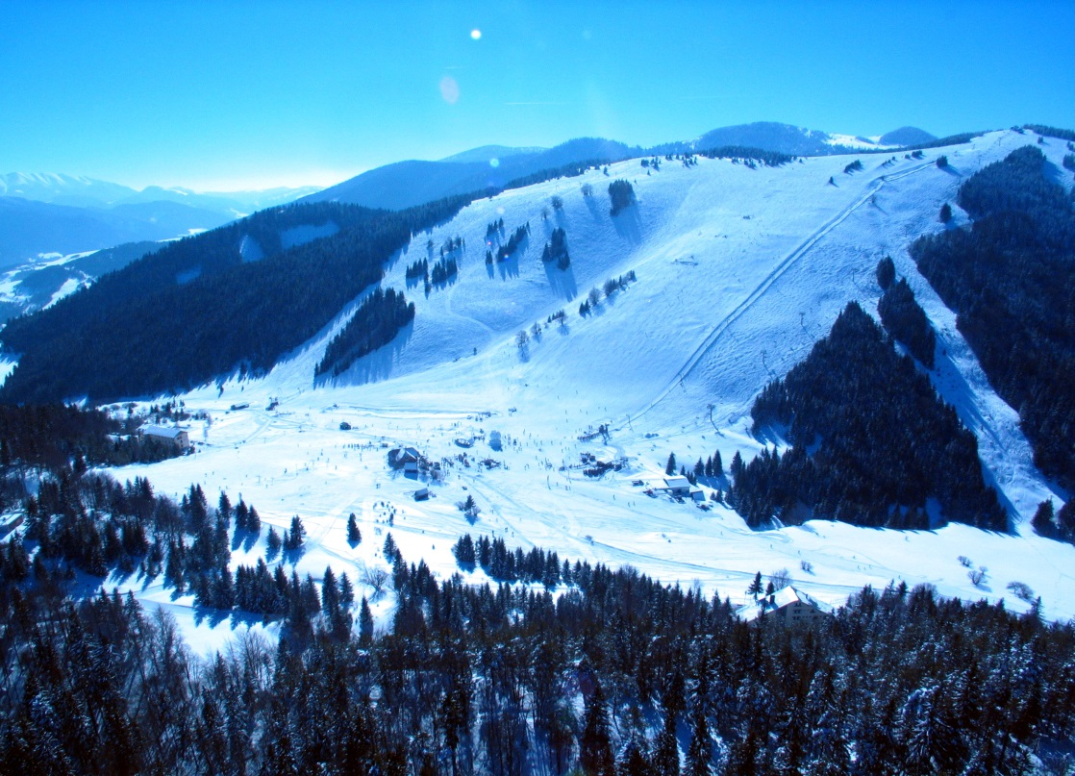
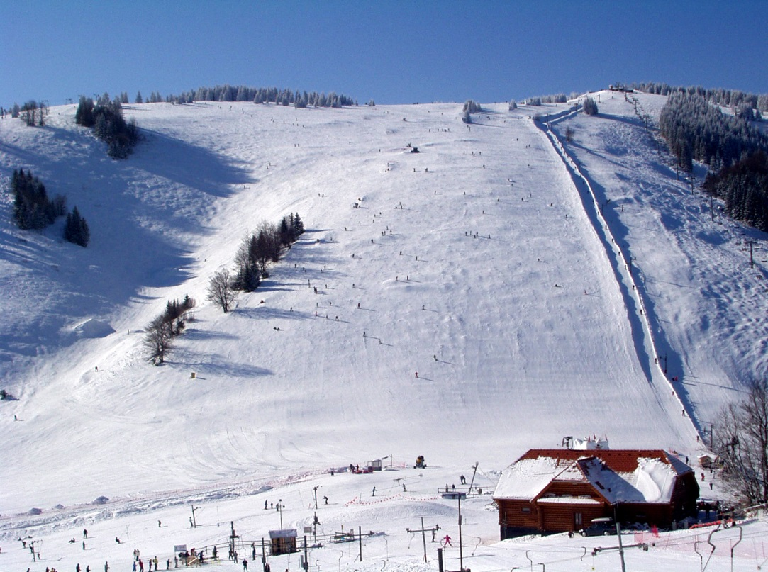
Malinô Brdo

Slide 21
Likavský hrad

Slide 22
Vlkolínec

Slide 23
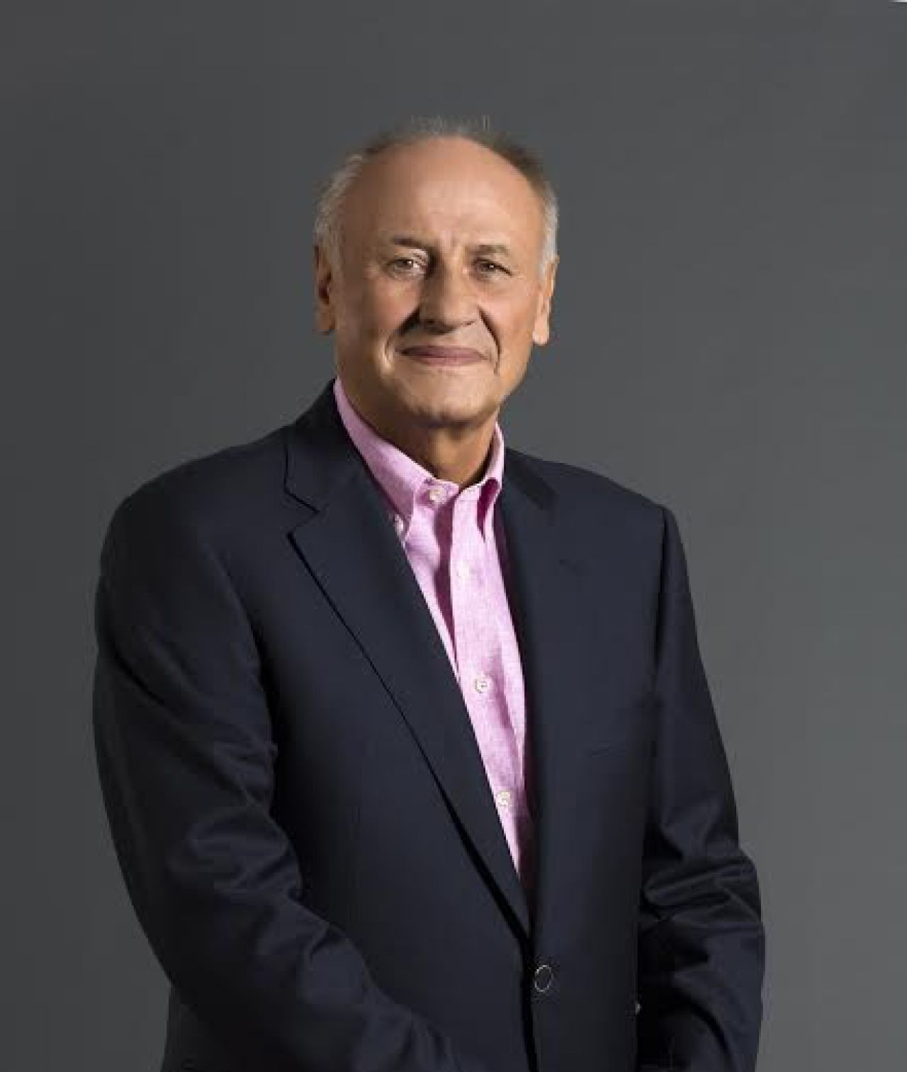
Primátor
MUDr. Igor Čombor, PhD
charakter, profesionalita,
výsledky
je vo funkcii od decembra
2014
dynamika rozvoja do
budúcnosti

Slide 24
Odpovede obyvateľov Ružomberka na otázky

Slide 29
Zdroje
http://www.rkhlas.sk/f/1412/rkhlas1.jpg
https://upload.wikimedia.org/wikipedia/commons/d/de/Papieren_ruzomberok.jpg
http://www.kniznicark.sk/template/img/ruzomberok_logo.pnghttps://sk.wikipedia.org/wiki/Erb_Ru%C5%Beomberka
http://www.jazykova-skola.org/wp-content/uploads/2014/08/Zilinsky-kraj.gif
https://upload.wikimedia.org/wikipedia/commons/thumb/0/0b/Okres_ruzomberok.png/270px-Okres_ruzomberok.png
http://www.buyflags.eu/sites/default/files/flags-image/city-flags-slovakia/ruzomberok.jpg
http://www.zeleznicny.net/modules/xcgal/albums/userpics/10627/1402386778.jpg
http://img.geocaching.com/cache/93b22b47-05fc-4e83-b426-b0dae22905f4.jpg
http://sk.toponavi.com/67378-67366
http://cp.atlas.sk/vlak/spojenie/#nextanchor
https://www.zzz.sk/kategorie/ruzomberok
http://ruzomberok.dnes24.sk/images/photoarchive/sized/700/2012/10/31/DSC-0005.JPG
http://www.ruzomberok.sk/
http://www.fs-liptov.sk/images/headers/HEADER/8x.jpg
https://sk.wikipedia.org/wiki/Mondi_SCP
http://www.tebau.sk/files/4414/3221/4358/SCP-5.jpg
https://upload.wikimedia.org/wikipedia/commons/b/b1/Futball_stadium_Ru%C5%BEomberok.jpg
http://nasenovinky.sk/files/JMNENKDKQRDS.acac7625b437a3d83f1ef6880d2ca234-crop-0-0-441x521-resize-1280
http://old.visitliptov.sk/userdata/dtb/4019/fotogaleria//panorama-letne-maj-2012.jpg
http://fatrapark.cz/wp-content/uploads/2014/03/hrabovska2.jpg
http://static.panoramio.com/photos/original/45910615.jpg
http://www.3dstudio.cz/image/2-big-budha-galeria-%C4%BDudovita-fullu-ruzomberok-slovakia.jpg
http://www.snm-em.sk/geosprievodca/muzea/muzea_fotogaleria/muzeum_rk/muzeum_rk01.jpg
http://www.kdah.sk/files/4942-?type=3&img_w=1024&img_h=1024&autow=&autoh=
http://www.ruzomberok.sk/sk/kalendar-akcii/ostatne-podujatia/xxx-ruzombersky-jarmok
https://www.ajdnes.sk/img/events/150522113344.jpg
http://zilinskyturistickykraj.sk/wp-content/uploads/2012/09/logo.jpg
https://www.ajdnes.sk/img/events/160128105405.jpg
http://static.panoramio.com/photos/original/77412881.jpg
http://www.ruzomberok.sk/files/31029
http://img9.rajce.idnes.cz/d0903/7/7512/7512184_53b82937ee768fcee03f542005a38da1/images/21_Likavsky_hrad.jpg
http://www.liptov.sk/ruzhistor.html
http://www.vypadni.sk/sk/synagoga-v-ruzomberku
http://www.fatraparkliptov.sk/svk/38-hrabovo-co-ponuka-hrabovska-dolina-v-lete/

Slide 30
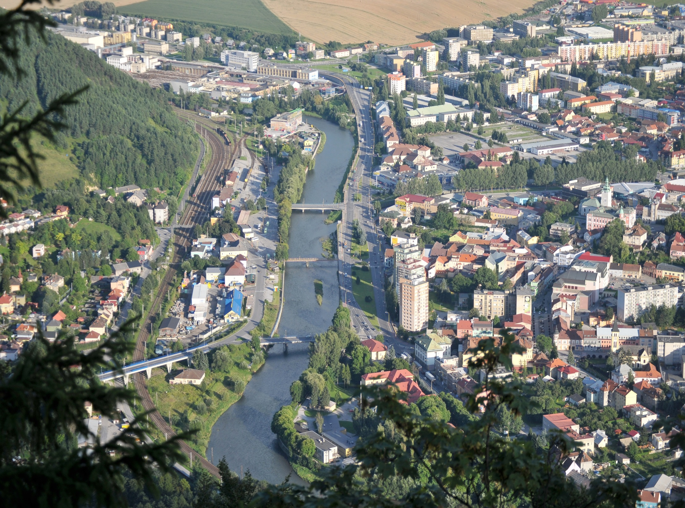
Ďakujem za pozornosť

